Slide 1
준비 데이터
팀원1
김호영
팀원2
안상현

Slide 2
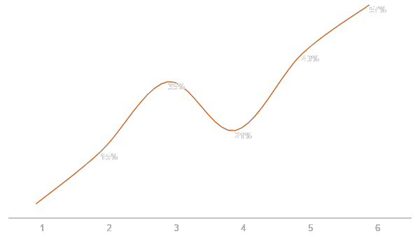
이력서
+
2019 상반기 이력서
CONTENTS A
컨텐츠에 대한 내용을 적어요
Enjoy your stylish business and campus life with BIZCAM
57%
CONTENTS A
컨텐츠에 대한 내용을 적어요
Enjoy your stylish business and campus life with BIZCAM
35%
45%
CONTENTS A
45%
CONTENTS A
CONTENTS A
컨텐츠에 대한 내용을 적어요
Enjoy your stylish business and campus life with BIZCAM

Slide 3
POWER POINT PRESENTATION
Enjoy your stylish business and
campus life with BIZCAM

